Slide 1
Ókori városok Magyarországon
Készítette: Regőczi Ambrus, Varga Barnabás, Klement Patrik, Slemer Vince

Slide 2
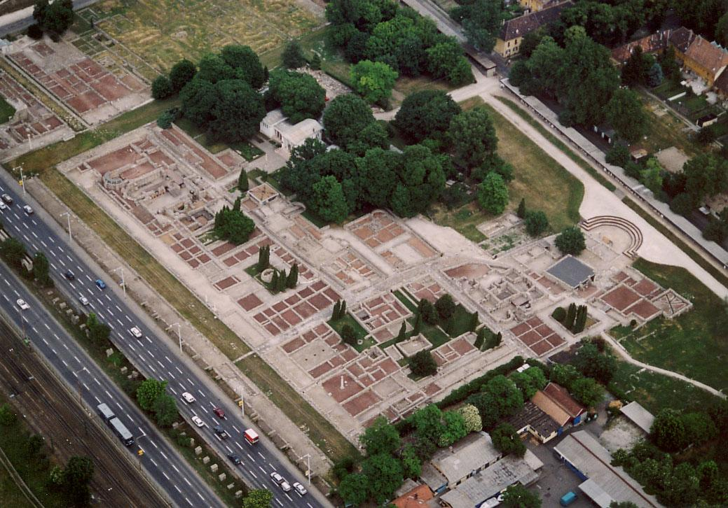
Aquinkum-Óbuda
Slemer Vince

Slide 3
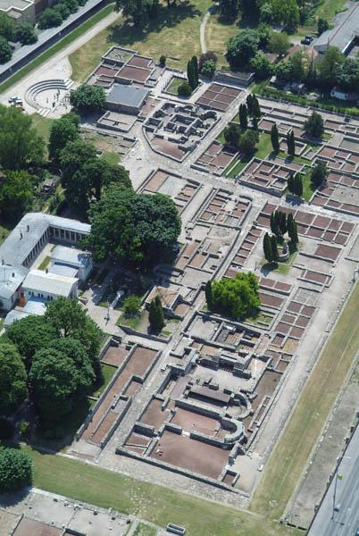
Aquinkum keletkezése
a rómaiak az I. században foglalták el a dunántúlt
89 körül lett megalapítva
106-tól a III. század végéig alsó pannónia központja volt
virágkora: II.-III. század

Slide 4
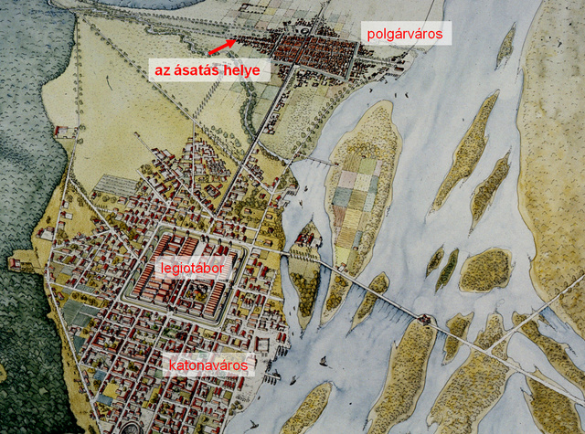
kinézete
a város a limes mentén helyezkedett el
a várost városfal vette körül
4 kapuja volt a 4 égtáj felé
a várost 3 fő részre lehet osztani: katonaváros, polgárváros, légiótábor
egymást merőlegesen metsző utcák
a lakóházak nagyrészt földszintes kő épületek voltak
a legtöbb házban volt padlófűtés és vízvezeték
a házakat nagyrészt mozaikokkal és falfestményekkel díszítették
több közfürdő is volt a városban

Slide 5
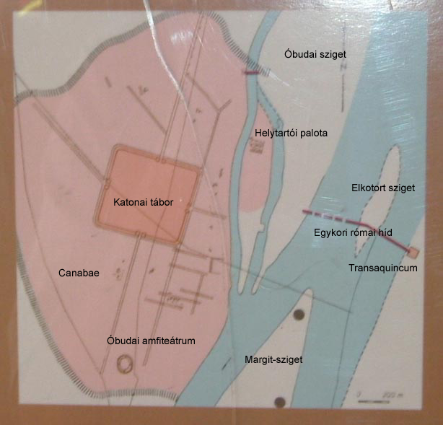
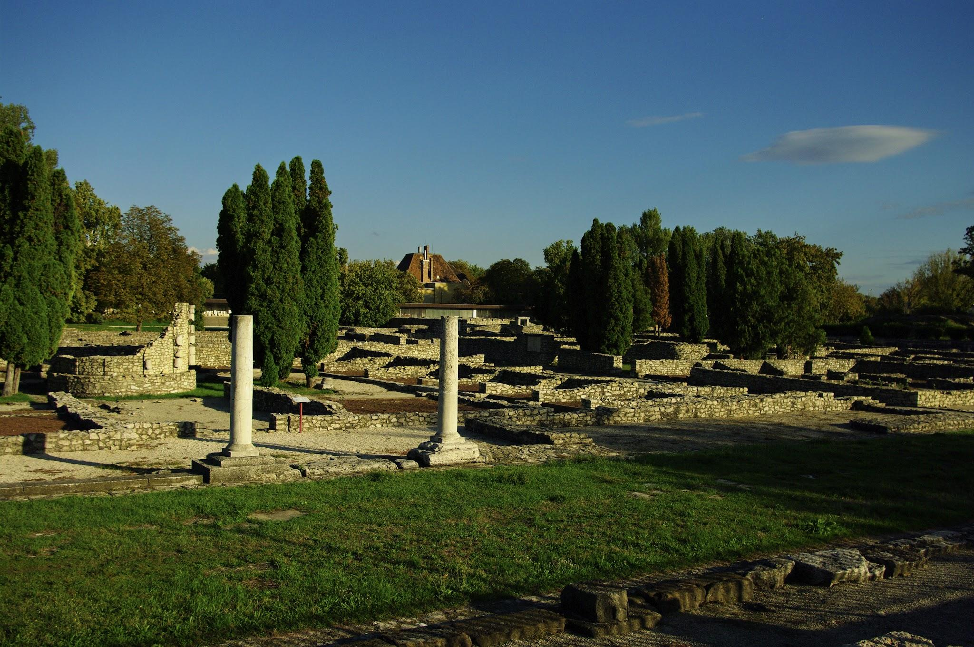
funkciója
a limes menti elhelyezkedése miatt nagyrészt katonáskodással foglalkozott
6000 fős légiótábora volt amelyet 89-ben avattak fel
a II. században a régi helyére új tágasabb légiótábort építettek

Slide 6
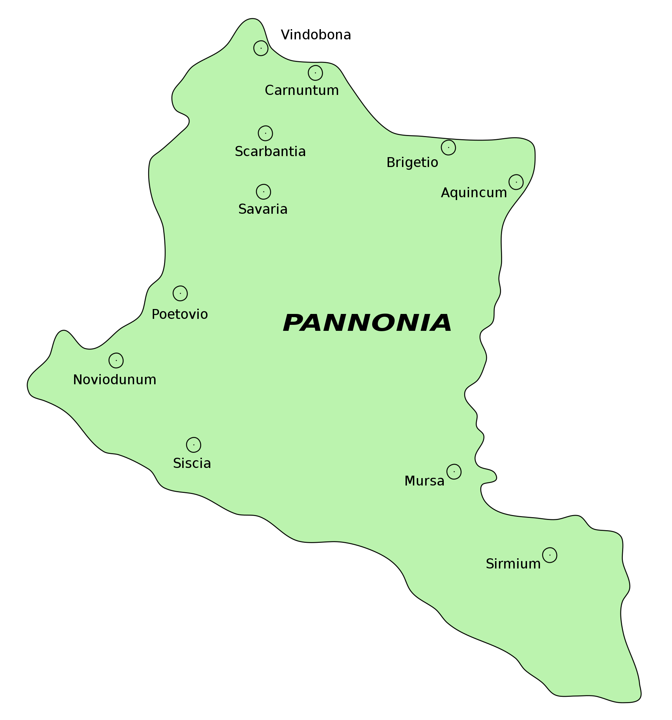
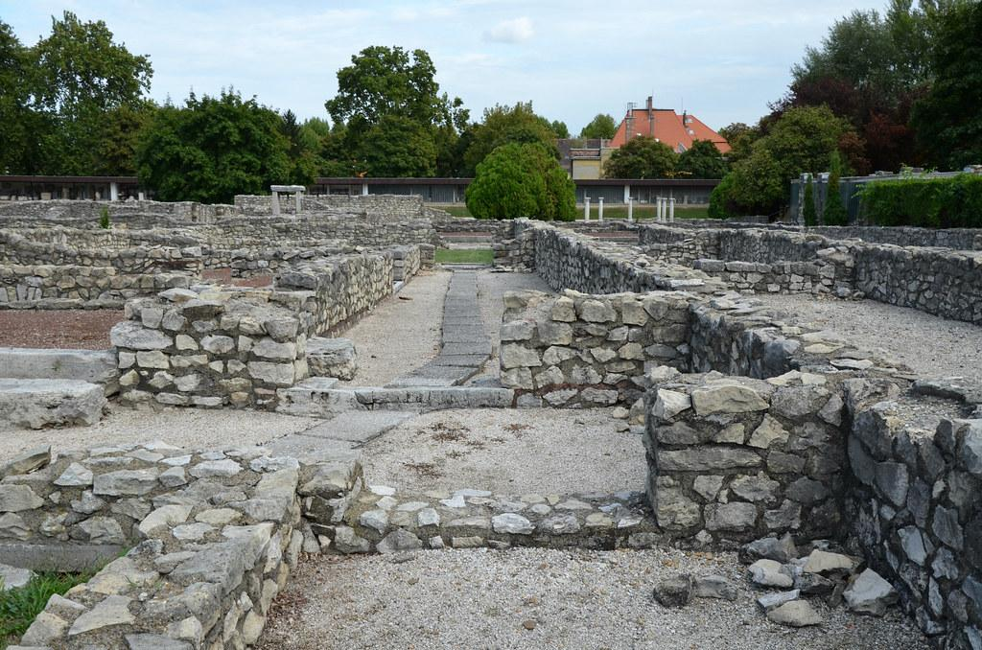
utolsó évei
Diocletinaus császár pannóniát 4 részre osztotta
Aquinkum Valeria katonaszékhelye lett
az V. században kisebbre építették
az állandó támadások miatt alakosság elkezdett kiköltözni Aquinkumból

Slide 7
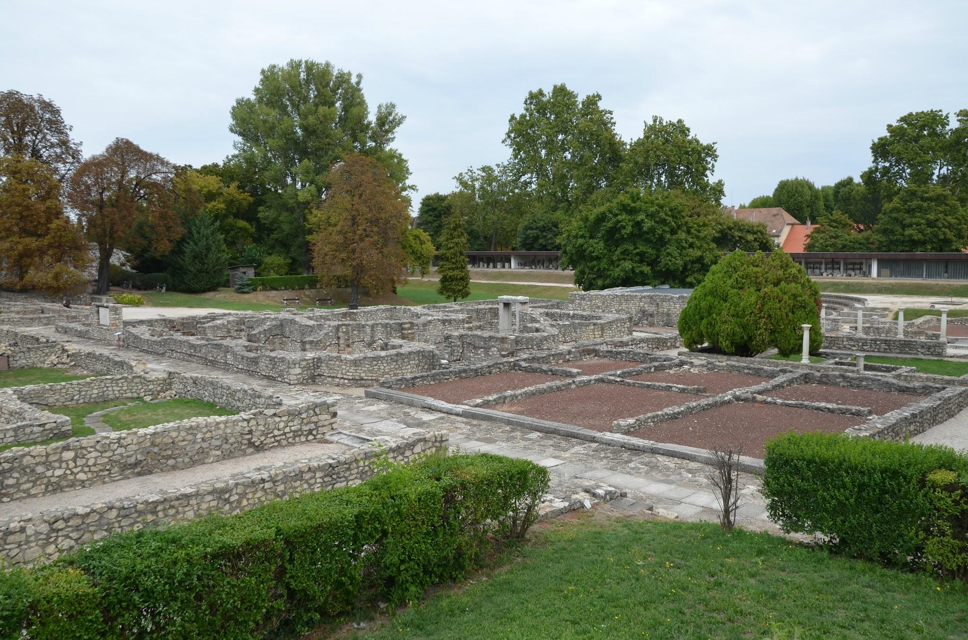
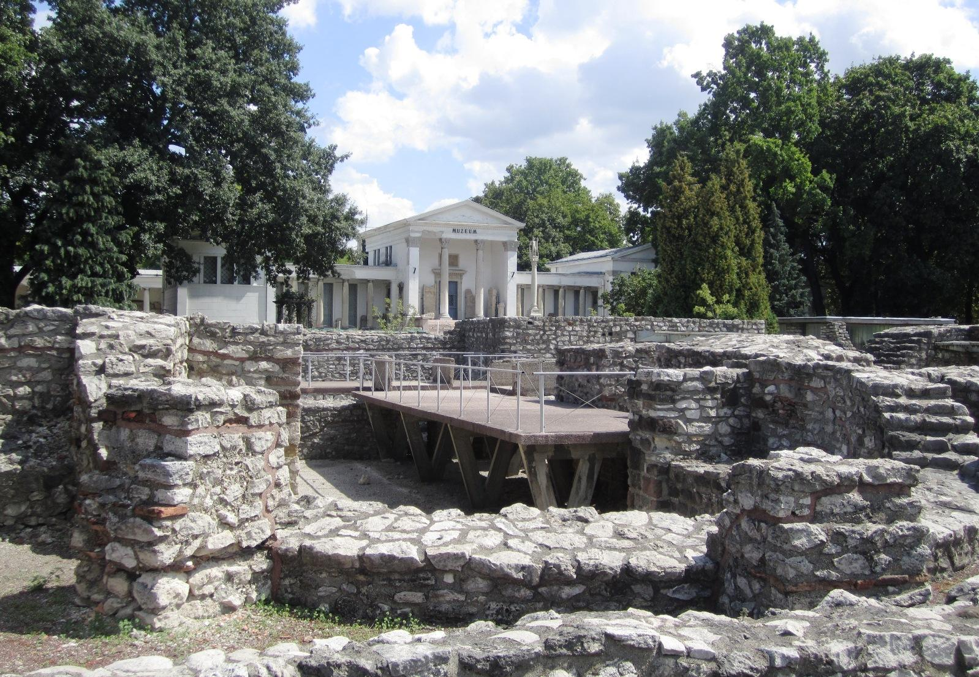
Aquinkum az újkorban
1778-ban egy szőlősgazda ókori maradványokat fedezett fel
1880-ban Rómer Flóris vezetésével elkezdték kiásni az ókori várost

Slide 8
források
Arcanum.com
Aquincum.hu
Wikipedia.org

Slide 9
Szombathely az ókorban
Készitette: Klement Patrik

Slide 10
Névadása Szombathelynek
„Savaria” lett a neve mikor elfoglalták a romaiak
Nevét a Gyöngyös patak latin neve, a Sibaris után kapta
ez a név a középkorban a magyarok által elfogadott „Szombathely"-vé vált.
Ez az összecsapás az „Óvári csata” nevet kapta

Slide 11
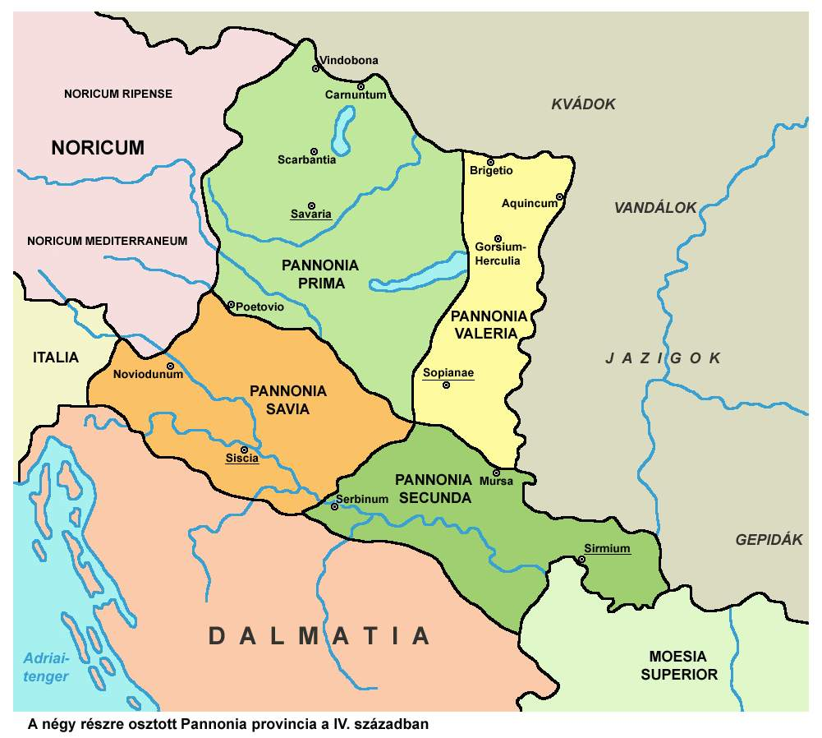

Slide 12

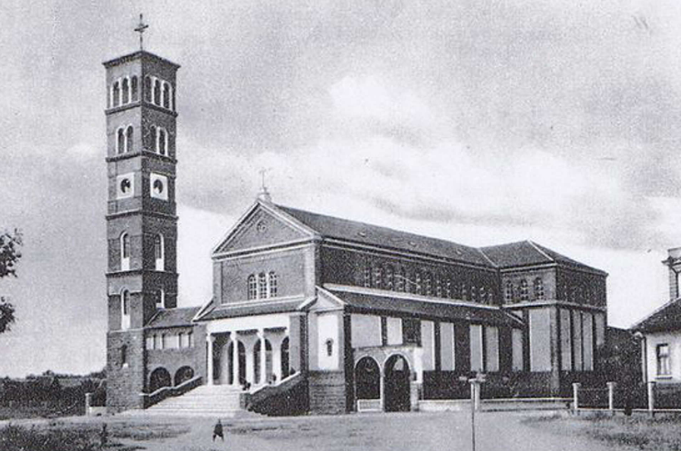
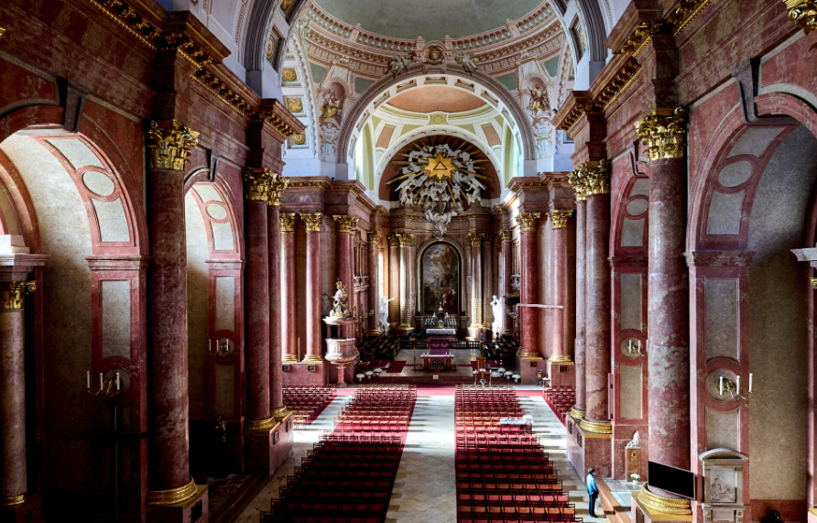
Építészeti Örökség
Római kori Savaria büszkélkedhetett különböző építészeti remekművekkel, beleértve az amfiteátrumot, termálfürdőket és templomokat.
keresztény templomok (legjelentősebb St. Quirinus Bazilika) , középületek, városfalak és védőművek

Slide 13
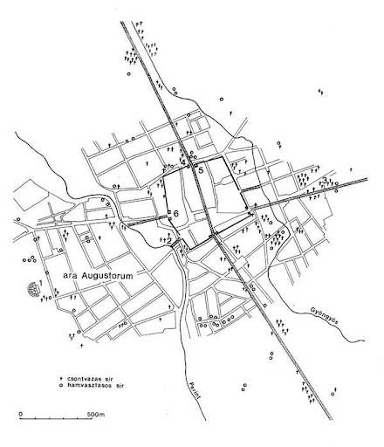
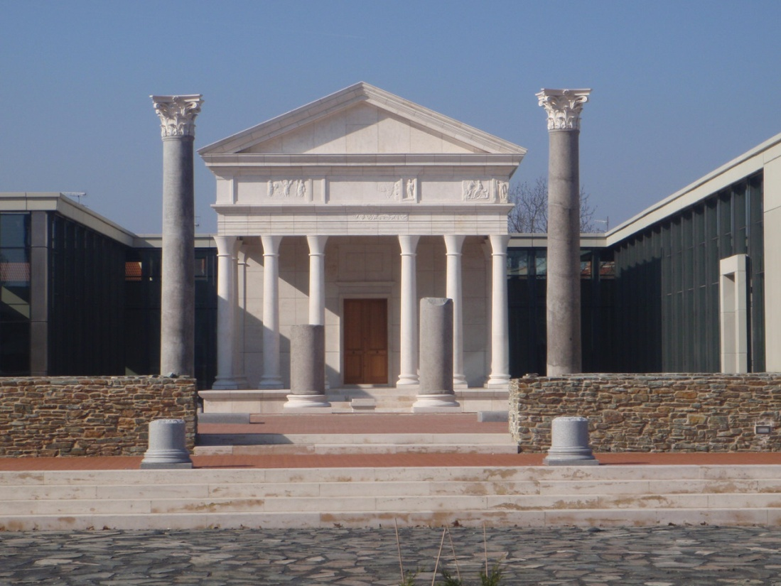
Képek a örökségekröl és az alaprajzrol
Az Izisz-szentély

Slide 14
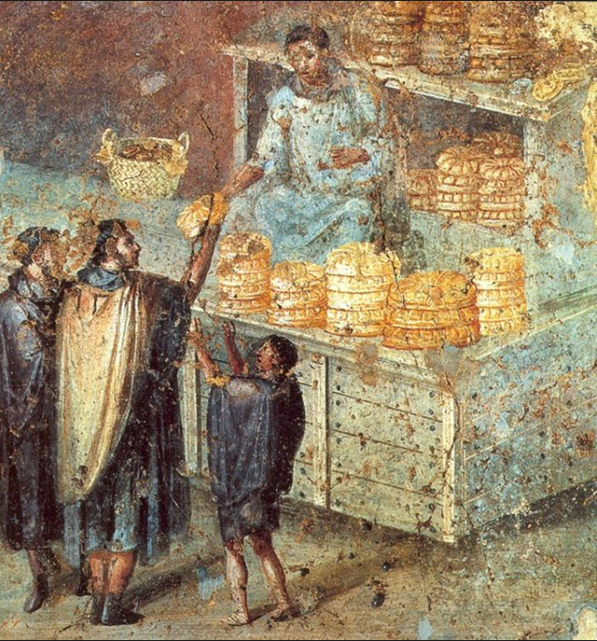
Kereskedelem és Gazdaság
Savaria az ókorban fontos kereskedelmi központtá vált, és a várost körülvevő vidék gazdag agrártermelése hozzájárult a gazdasági fejlődéshez.
a mezőgazdaság is jelentős gazdasági szerepet játszott. A gazdálkodás és az agrártermelés (Gabonatermesztés) fejlett volt a város környékén.

Slide 15
Római Kultúra és Életmód
A városban virágzó római kultúra és életstílus volt megfigyelhető, ami a közép-európai területen különleges jelenség volt
A város gazdag kőforrásaihoz köthetően sok épület és középület épült, köztük az amfiteátrum és a középületek
beleértve a fürdőket, színházakat és egyéb kulturális intézményeket.

Slide 16
St. Quirinus Bazilika
Belülről
Kívülről

Slide 17
Amfiteátrum és Szórakozás
Az amfiteátrum a város egyik jelentős építménye volt, ahol különböző szórakoztató és sporteseményeket rendeztek
Ez az épület ugyanazt a funkciót használta mint a Colosseum, csak ezt itt építették
Még sorakozáshoz hozzá tartozót a fürdők, színházak, sport és testmozgás, ünnepek és ünnepségek

Slide 18
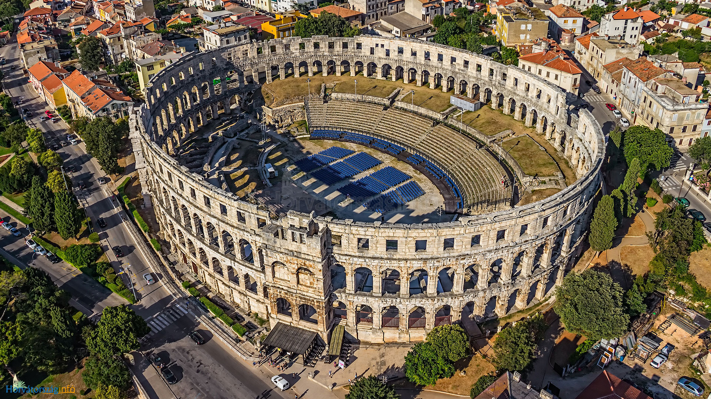

Slide 19
Történelmi Örökség
Az ókori Savaria történelmi öröksége a mai Szombathely városának is részét képezi, és a várost gazdag múlttal ruházza fel.
Savaria Történelmi Karnevál, népünnepélynek számító felvonulás, amely az egykori Savaria alapításának és történetének főbb állomásait mutatta be

Slide 20
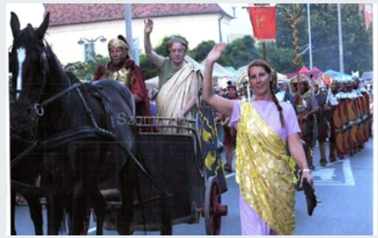
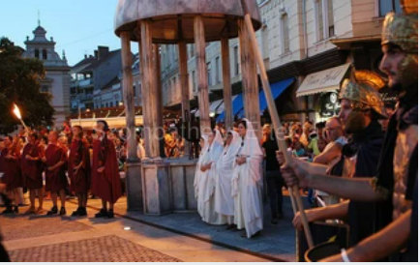
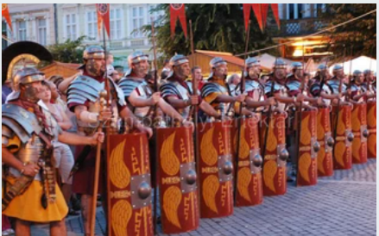
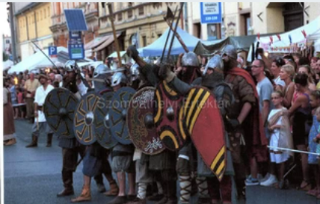
Savaria Történelmi Karnevál

Slide 21
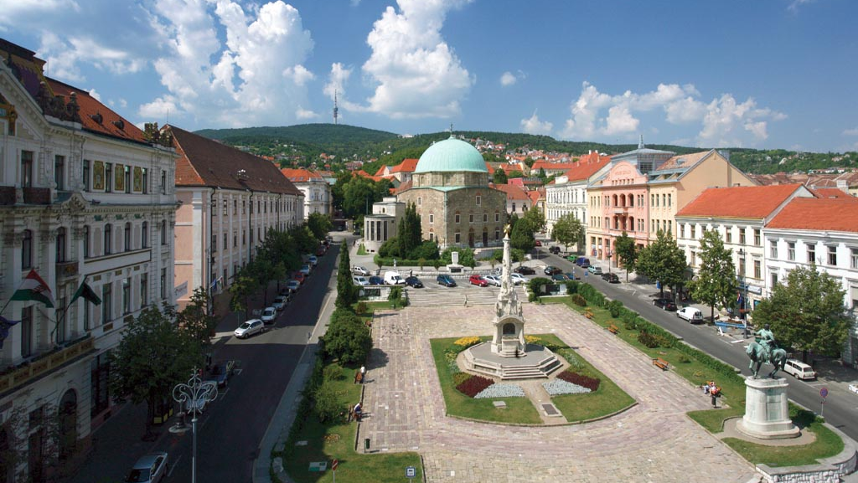
Pécs óváros
Varga Barnabás

Slide 22
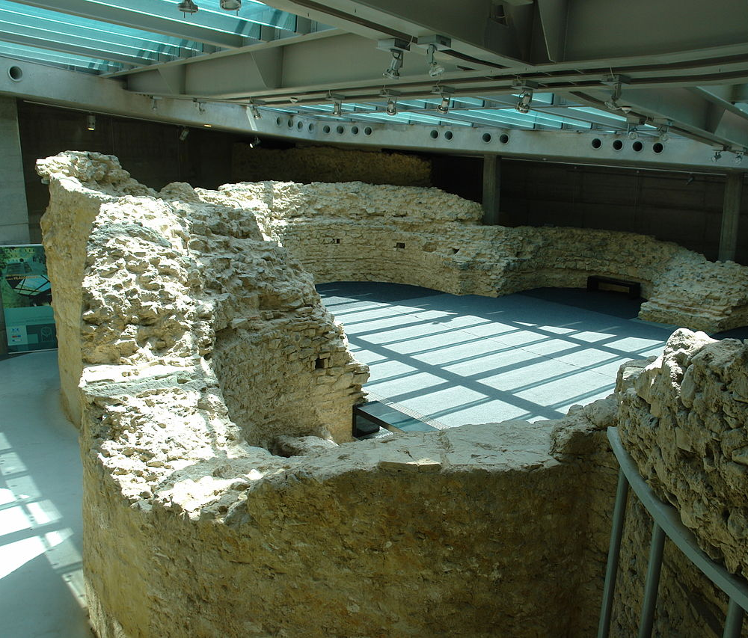
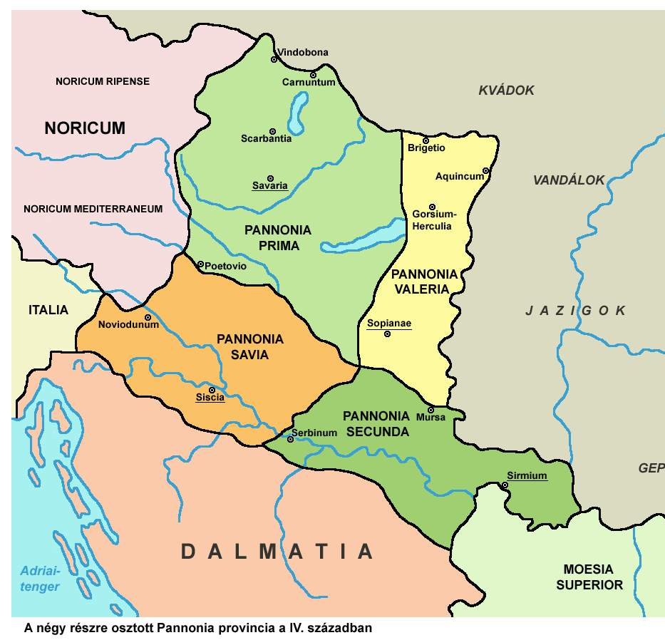
Sopianae
Pannónia provincia,
2. század elején, Hadrianus
Név eredete: kelta „sop” (mocsár) szó
Fontos kereskedelmi központ
4. században tartományi székhely
Ókeresztény sírkamrák, Bazilika

Slide 23
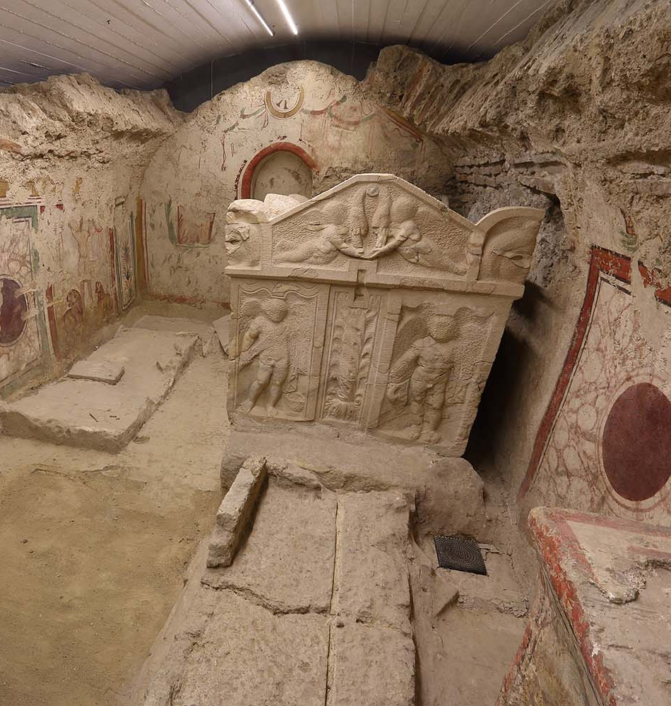
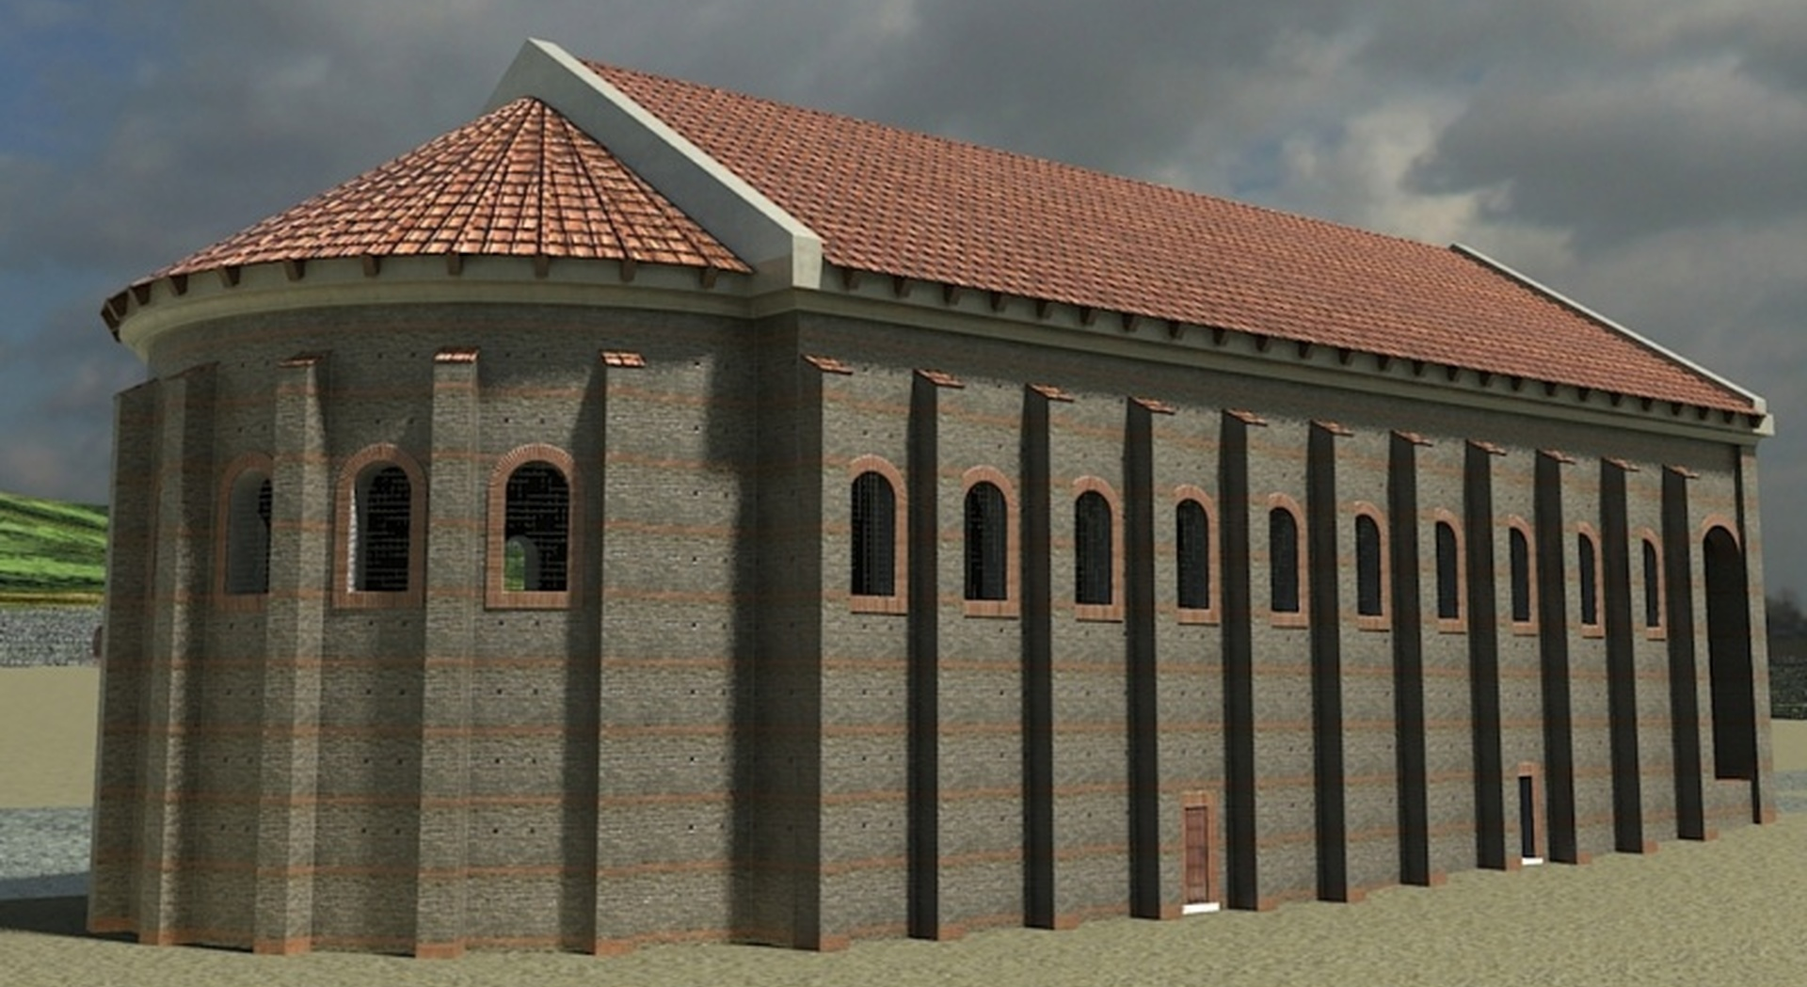
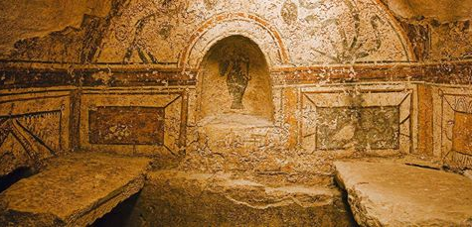

Slide 24
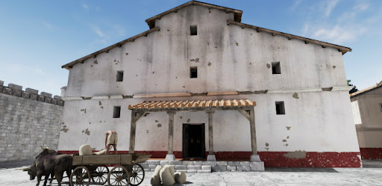
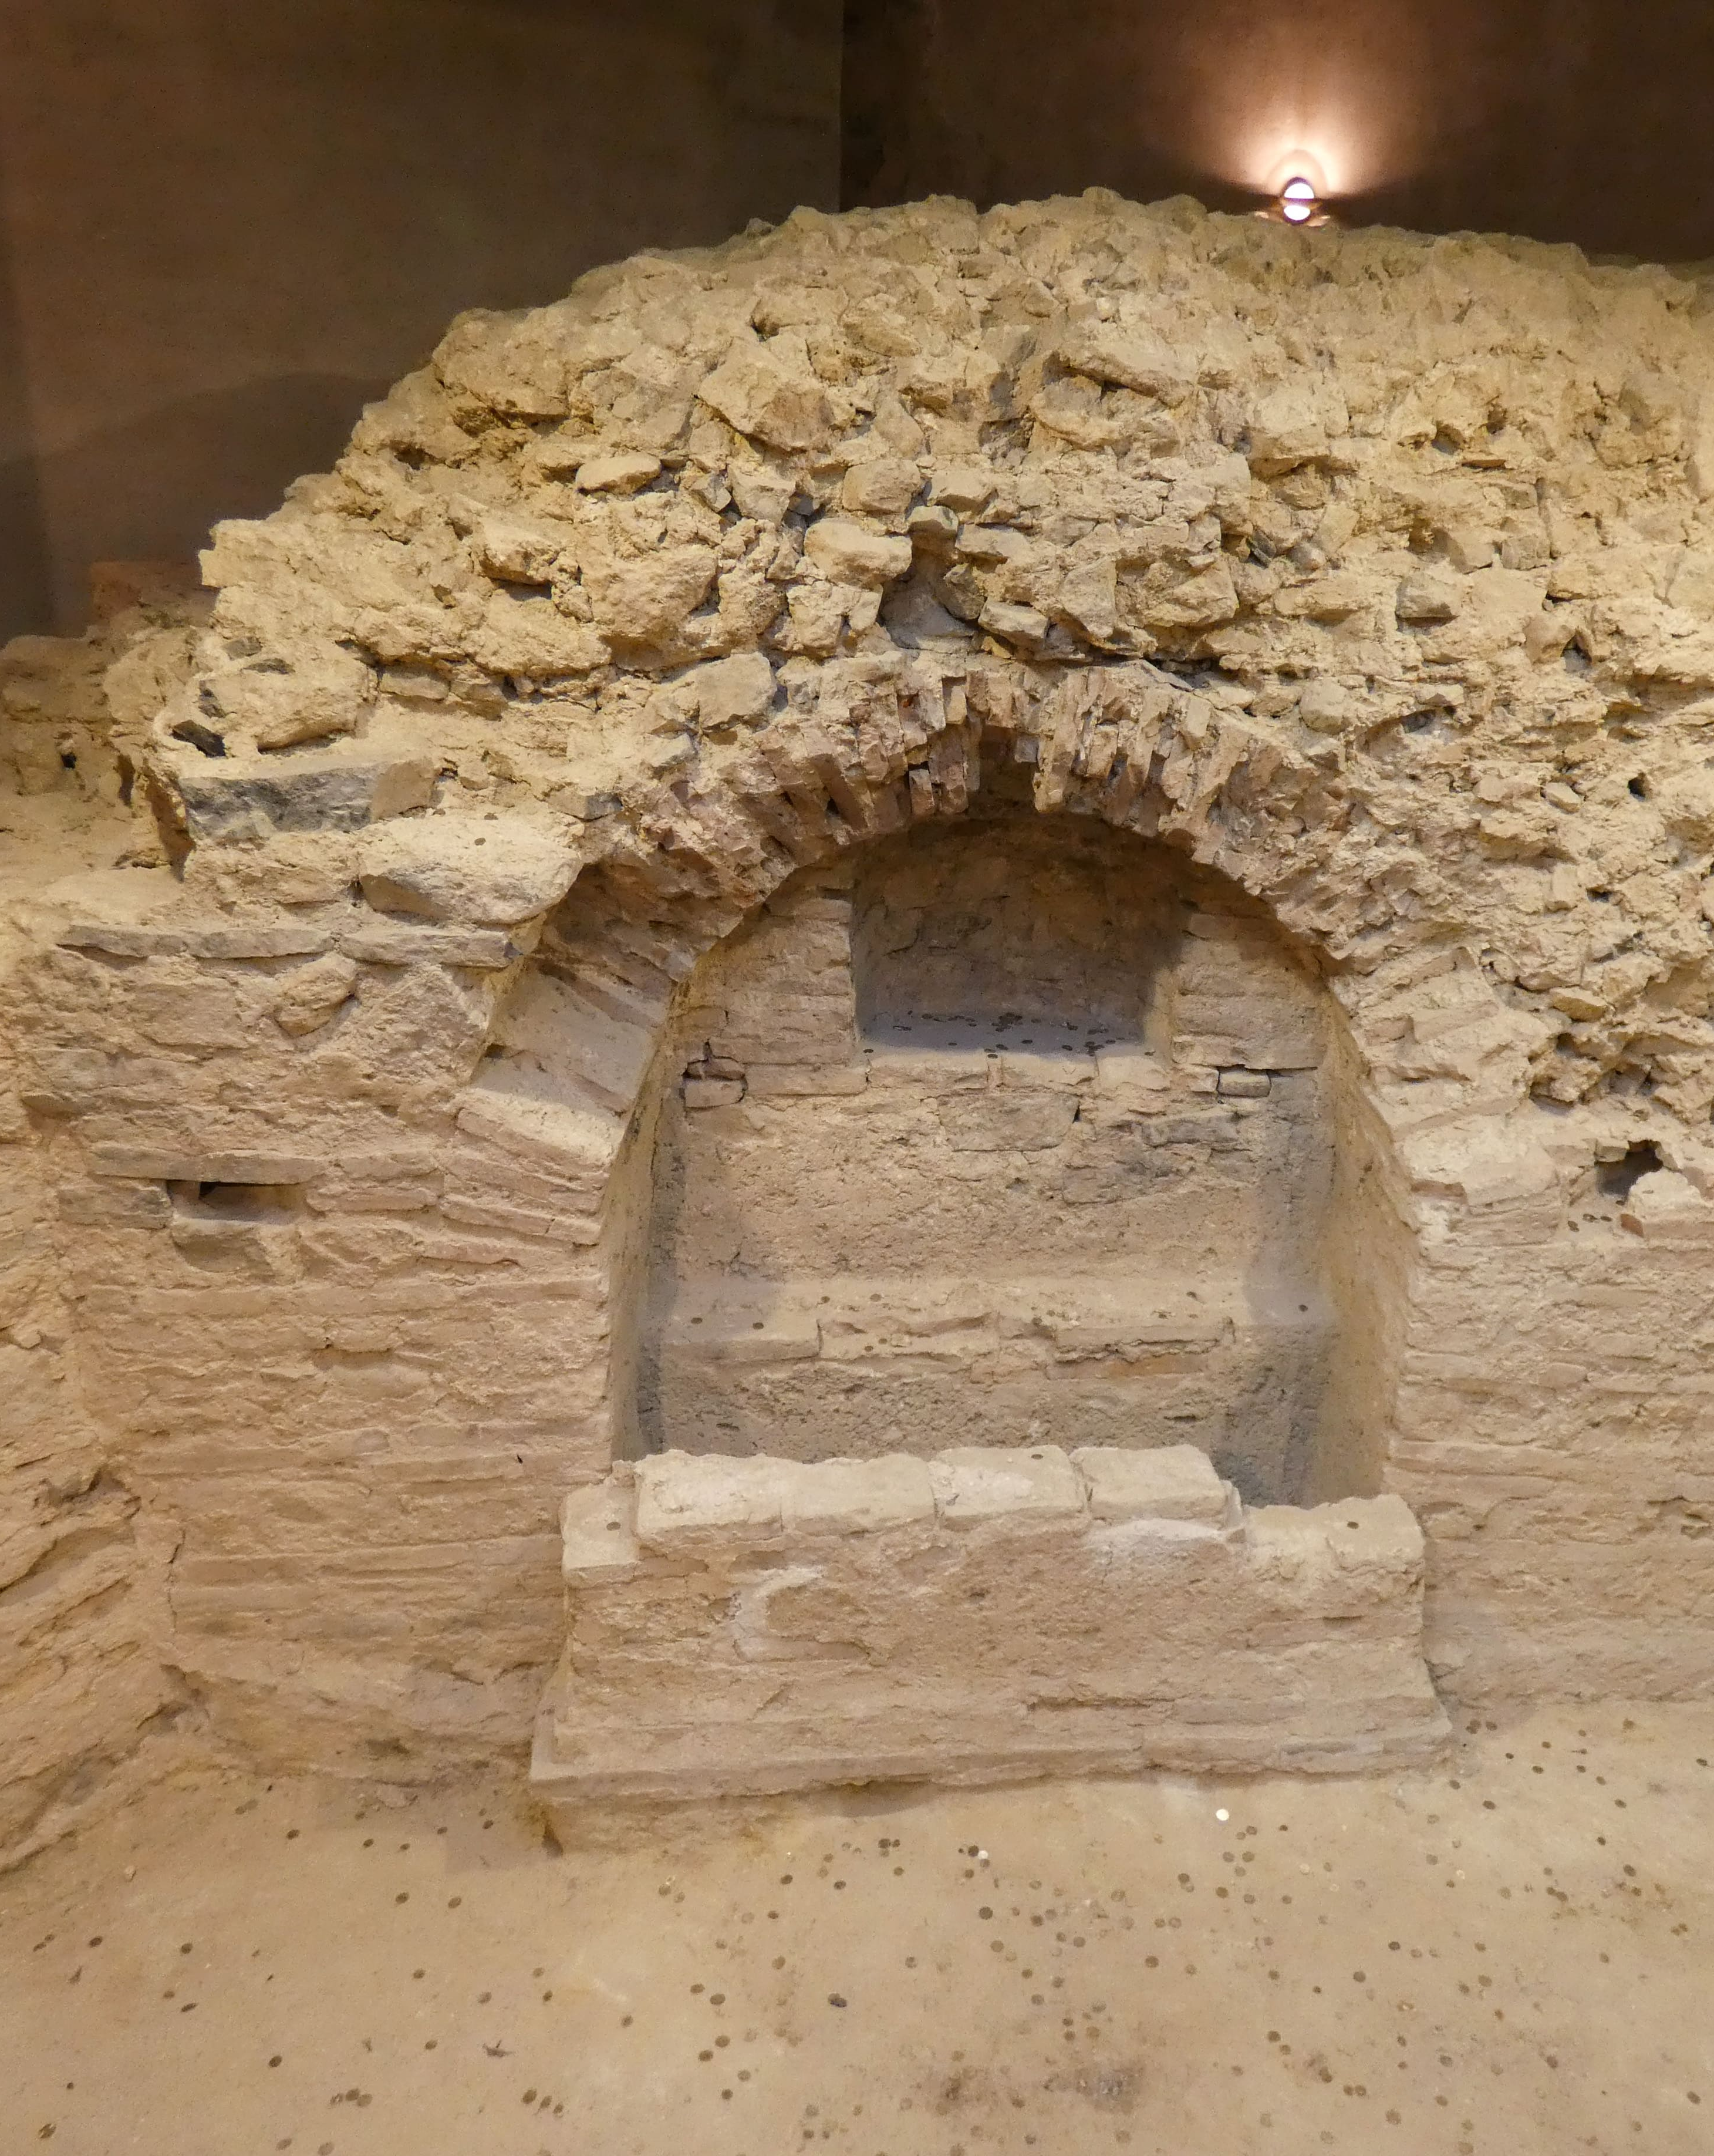
Sopianae
Feltehetőleg püspöki székhely
Elnéptelenedés
Hun és barbár támadások miatt szláv fennhatóság
Kisebb időre frank uralom

Slide 25
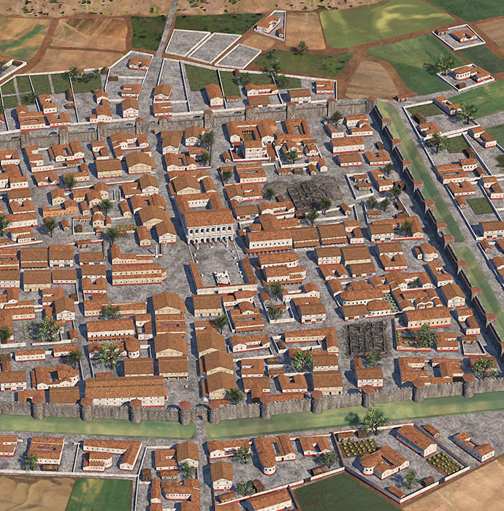
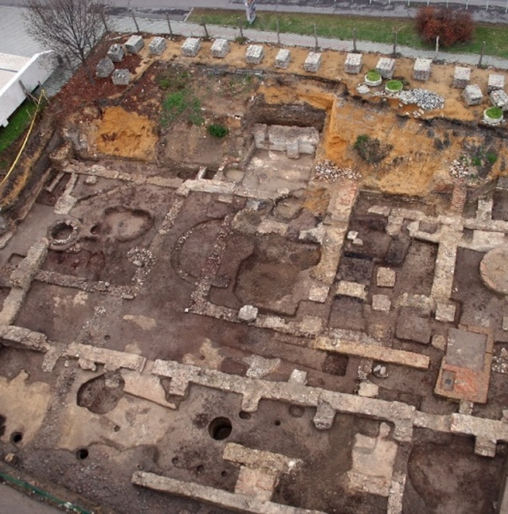

Slide 26
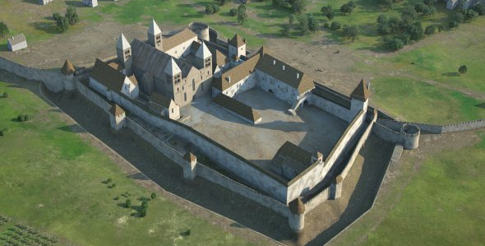
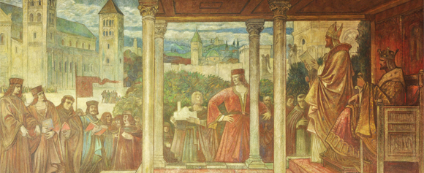
Sopianae a középkorban
Honfoglaló magyarok elfoglalják
István 1009-ben megalapítja a püspökséget
1235-ben említik először Pécs néven
1367-ben Nagy Lajos: ország elő egyeteme

Slide 27
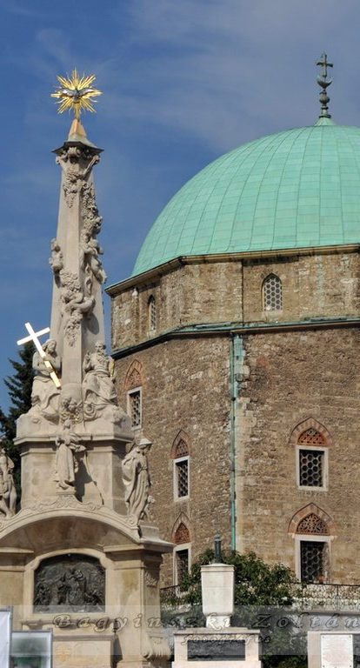
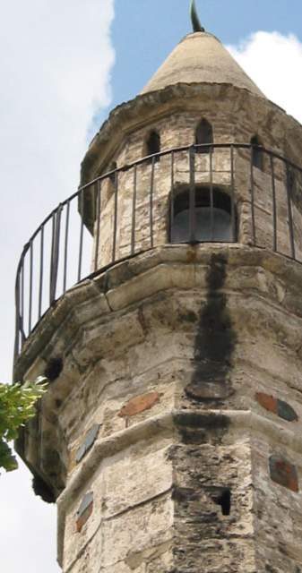
Török hódoltság alatt
Nagy Szulejmán kifosztja és felégeti
1543-ban önként beengedik az oszmánokat
Várost keleti mintára újraépítik
1664, Pécs ostroma: Zrínyi ágyúkkal szétlöveti és kifosztja

Slide 28
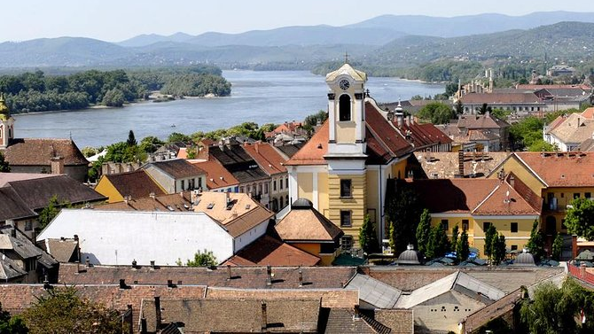
Az ókori Vác

Slide 29
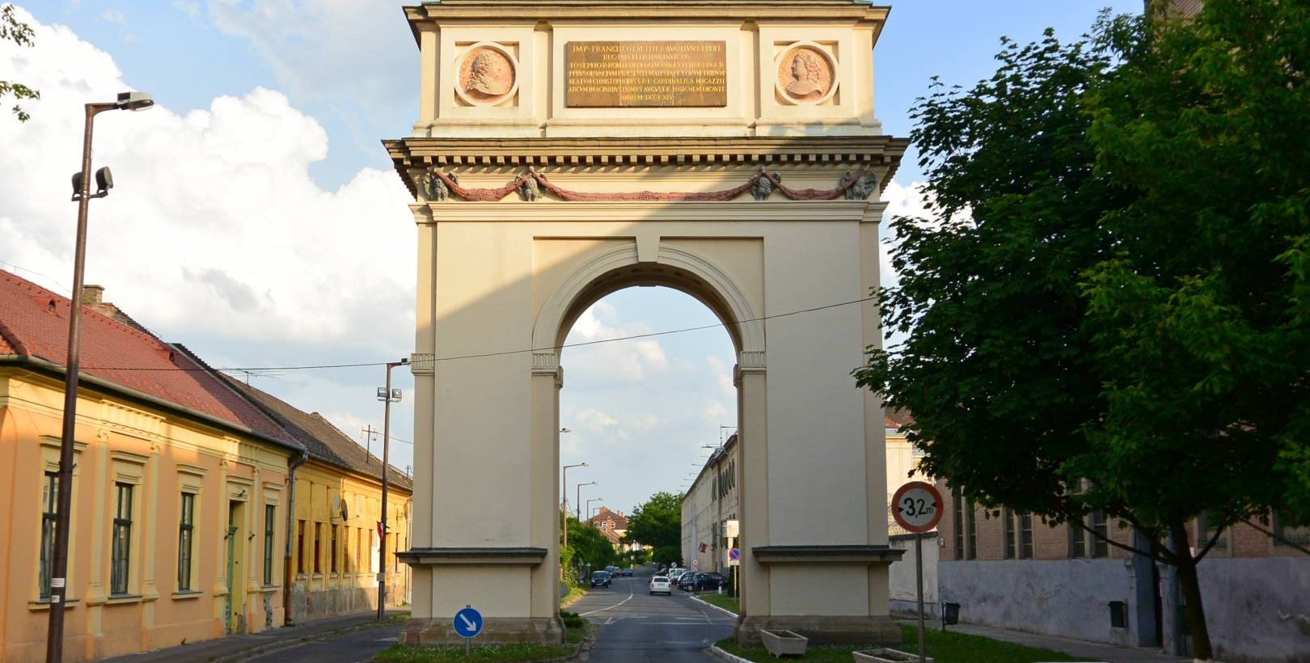
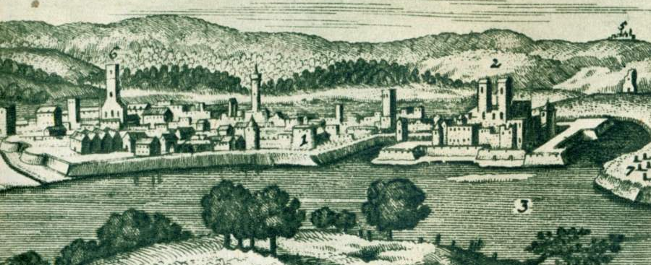
Korai történelme
Vác város a kedvező környezeti adottságai miatt már az őskor óta lakott, az első régészeti emlékek a kőkorból kerültek elő.
A Római birodalom Pannónia provinciáján kívül esett, így a 'barbárok birodalmához', a Barbaricumhoz tartozott.

Slide 30
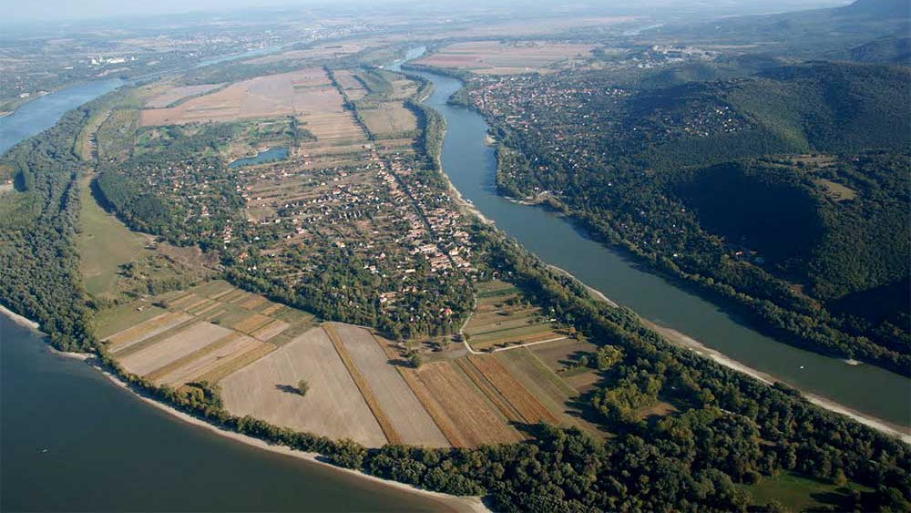
Vác földrajzi elhelyezkedése
Vác napjainkban dunántúl közepén található
A letűnt korokban a dunántúl a Cserhát-hegység és az Alföld találkozásánál lévő pontját tekintették Vácnak.

Slide 31
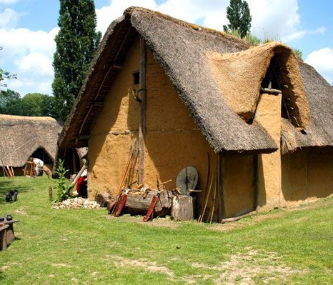
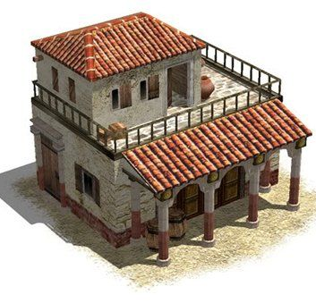
Vác lakóépületei az ókorban
A Barbár és a Kvád eredetű épületek voltak a legelterjedtebbek
Ezeken felül voltak Avar és Gót építésű lakóházak is voltak.

Slide 32
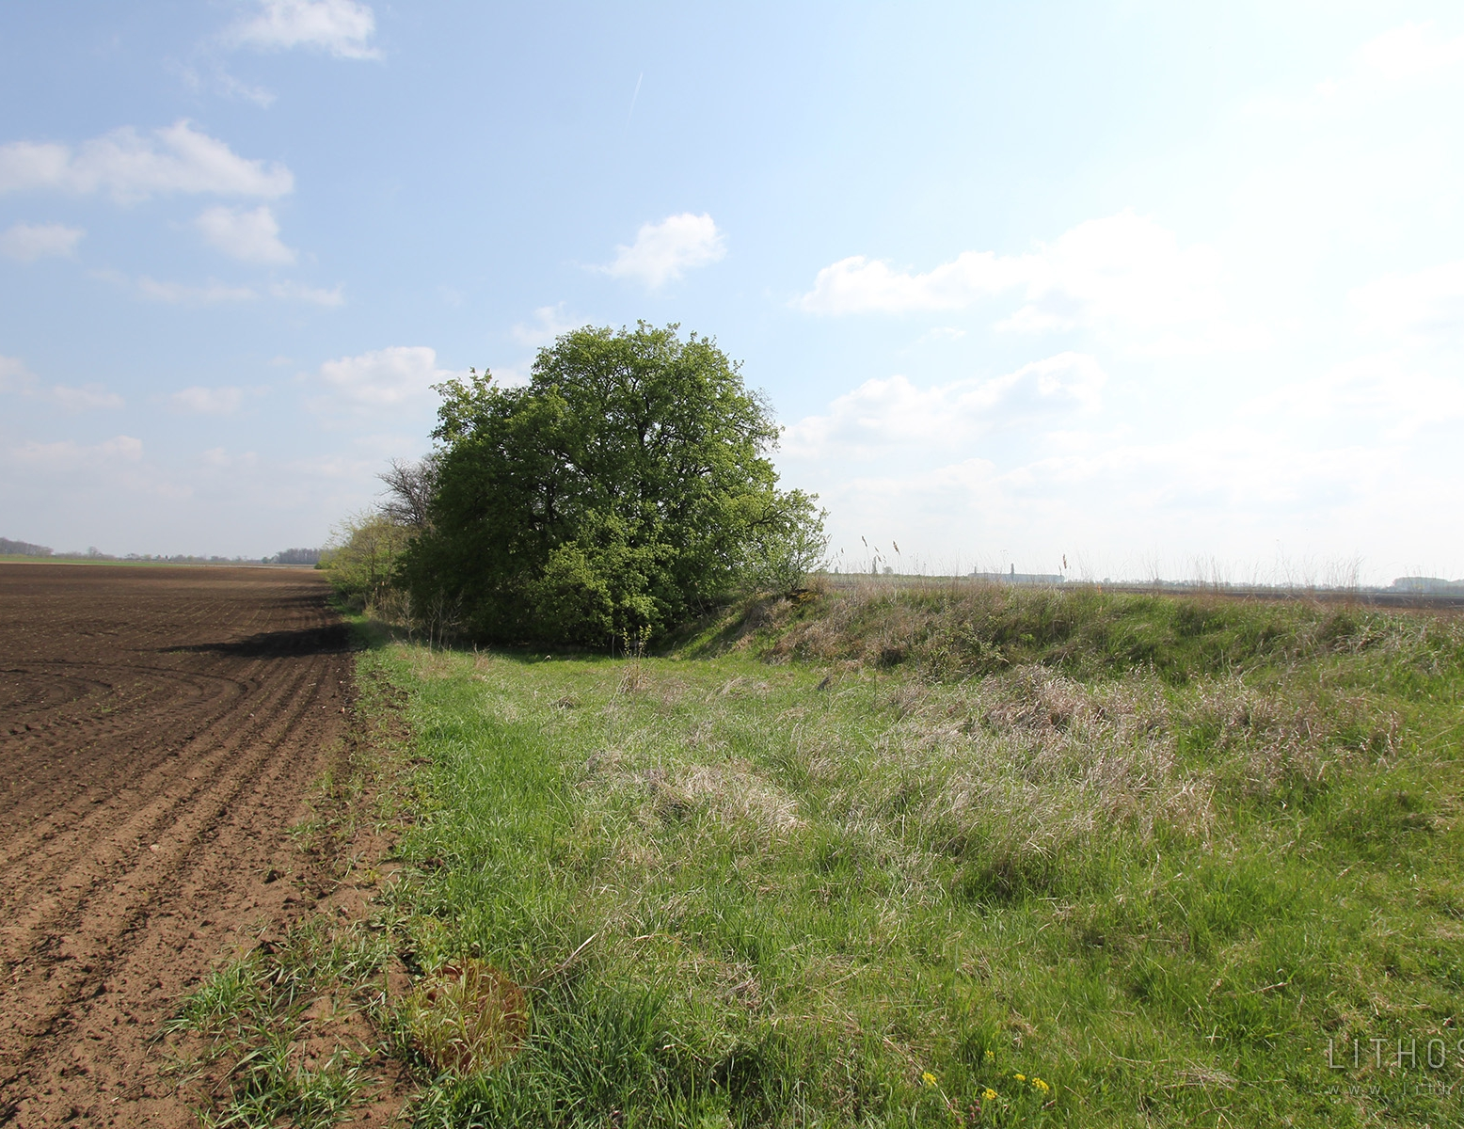
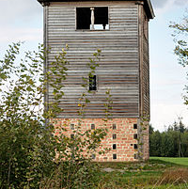
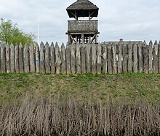
Csörsz árka
A Csörsz árka néven ismert római védműrendszer az ókorti Vác területéről indul.
A védelmi rendszer mintegy 1200 km hosszan húzódik.

Slide 33
Forrásjegyzék
https://pecs.hu
https://hotelarkadiapecs.hu
https://vac.hu
https://arcanum.com
https://aquincom.hu
https://szombathely.hu

Slide 34

https://create.kahoot.it/details/73932f43-0a26-4087-a151-c5ab8cd35ad2

